Slide 1

٥-١
تابع علاقات الزوايا والمستقيمات
الفصل الدراسي الثاني

Slide 2
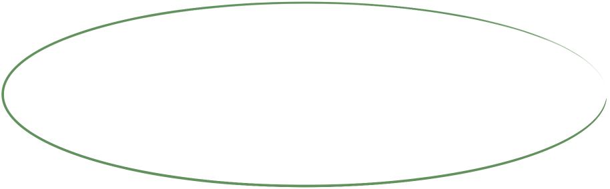
الحضور والغياب
الفصل الدراسي الثاني

Slide 3



صباح الخير ياوطني
صباح المجد والعلياء

Slide 4

حل الواجب

Slide 5



شريط الذكريات

Slide 6


اختار بطاقة
النهاية

Slide 7
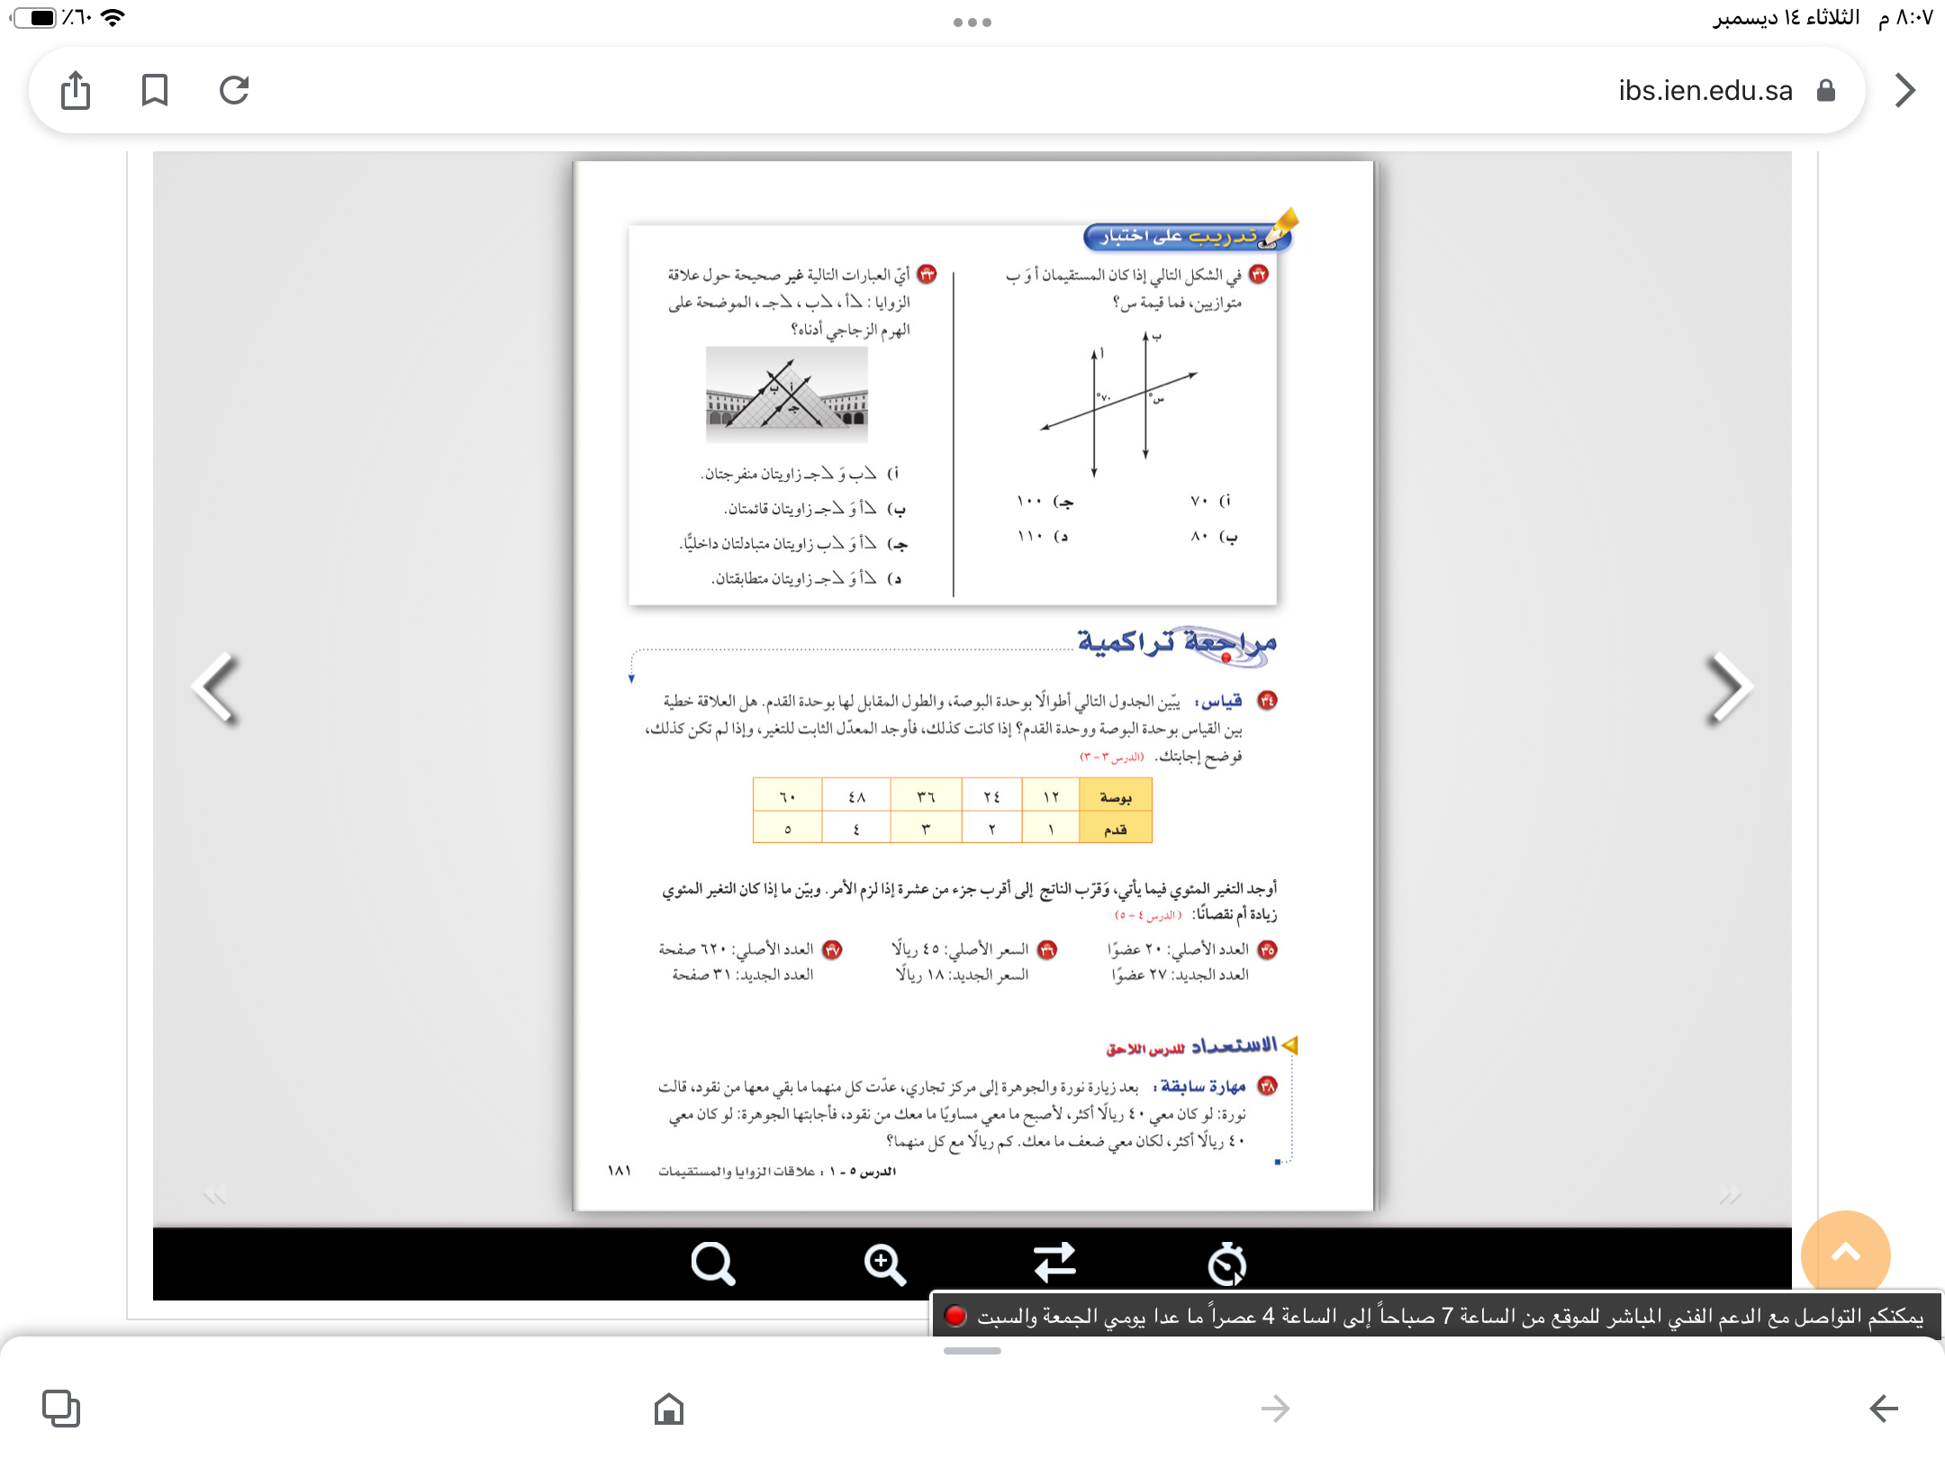
حددي نوع التغير المئوي
زيادة
نقصان
عودة

Slide 8
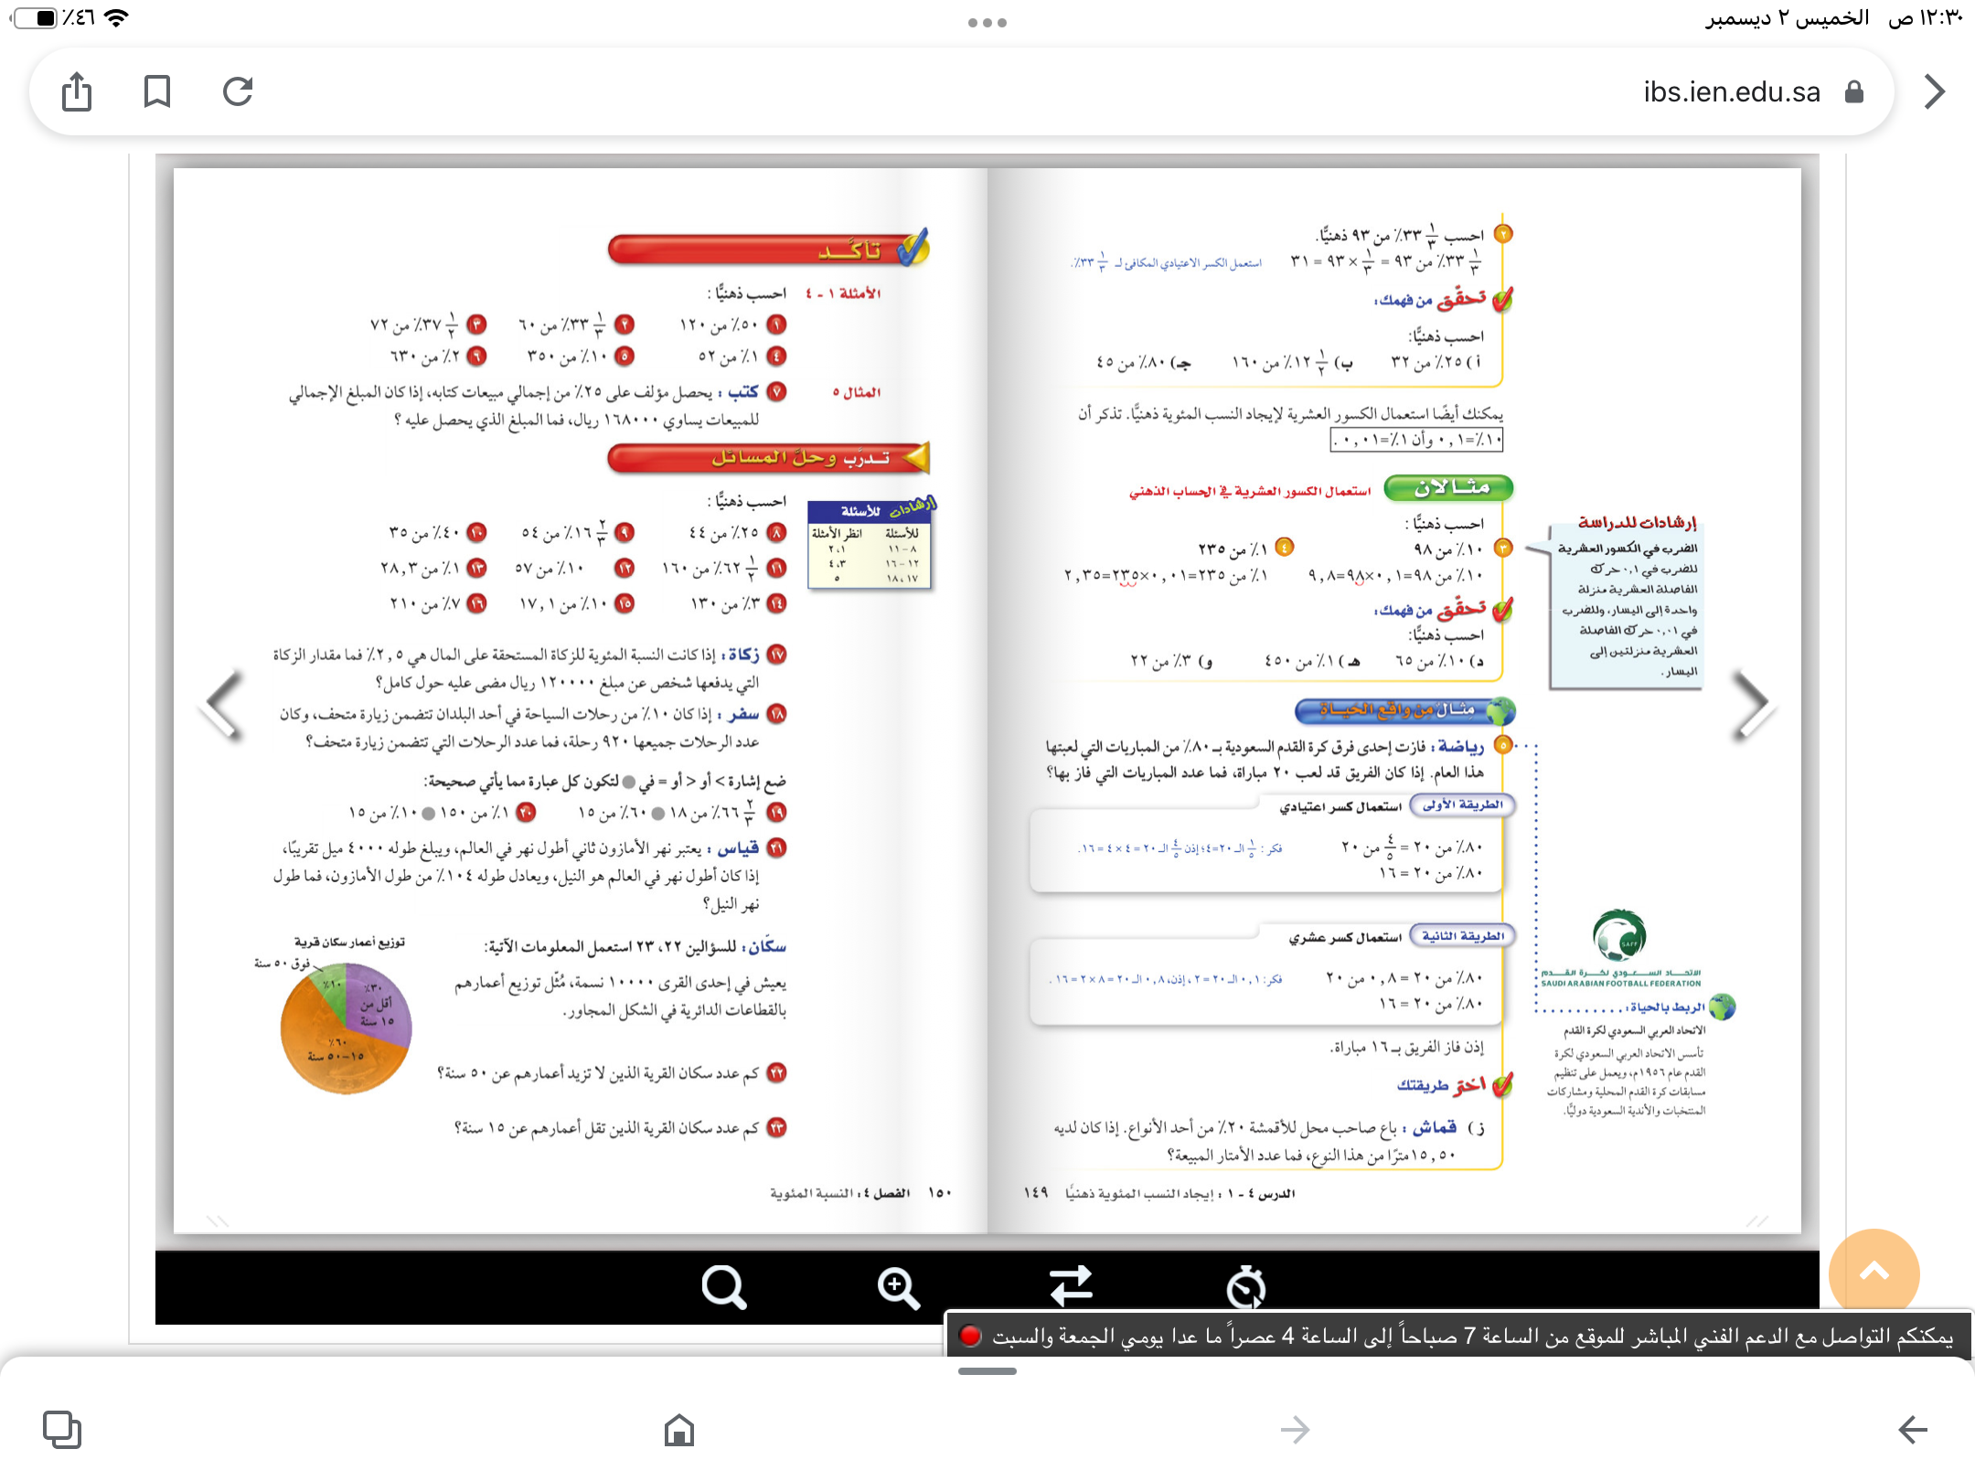
ارسل السؤال لغيرك
احسب ذهنيا .
٦٠
٤٠
عودة

Slide 9
تهانينا
تحصل على درجة
عودة

Slide 10


أجمل وأروع هندسة في العالم أن تبني جسرا
من الأمل على نهر من اليأس
ولكي يكون البناء سليم اجعل القران منهجك
اليوم
التاريخ
الحصة

Slide 11


استراتيجية التصفح
صفحة
٤٠

Slide 12
موضوع الدرس
علاقات الزوايا والمستقيمات
الأهداف
أحدد العلاقات بين الزوايا الناتجة من قطع مستقيم لمستقيمين متوازيين
المفردات
الزوايتان المتقابلتان بالرأس -الزوايا المتتامة - الزوايا المتكاملة - المستقيمات المتعامدة- المستقيمات المتوازية - القاطع - الزوايا الداخلية الزوايا الخارجية - الزوايا المتبادلة داخليًا-الزوايا المتبادلة خارجيًا-الزواياالمتناظرة
صفحة
٤٠

Slide 13


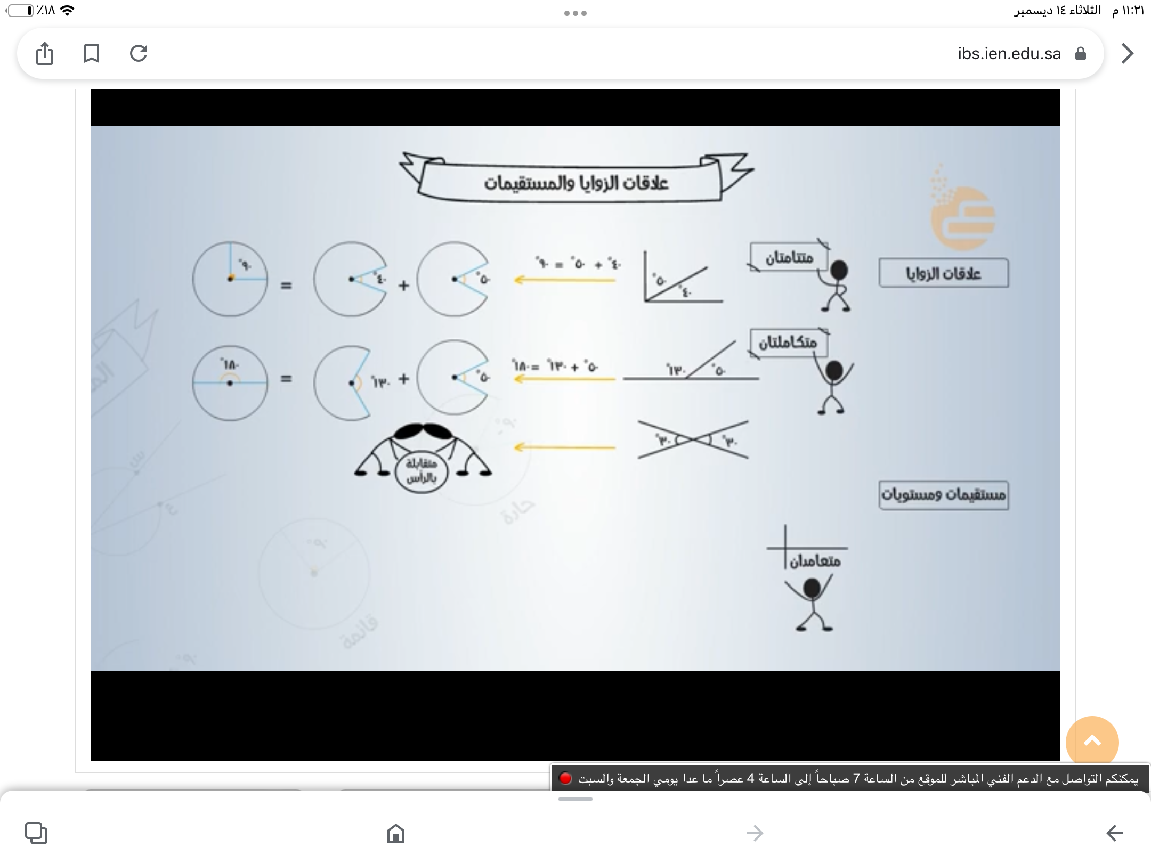


ارتباط و اقتران او صله …
علاقات
مرادف كلمة
الزوايا وانواعها حسب قياسها و
الزوايا المتتامة والمتكاملة والمتقابلة بالرأس
ماذا نعرف
أحدد العلاقات بين الزوايا الناتجة من قطع مستقيم لمستقيمين متوازيين
جدول التعلم
ماذا سنتعلم
ماذا تعلمنا
صفحة
٤٠

Slide 14
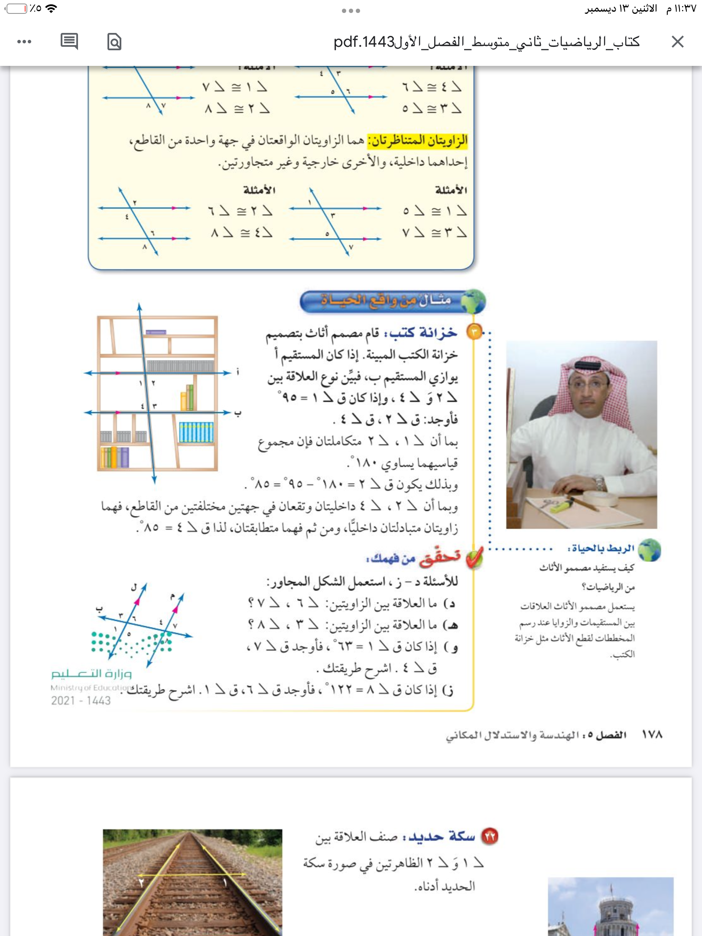

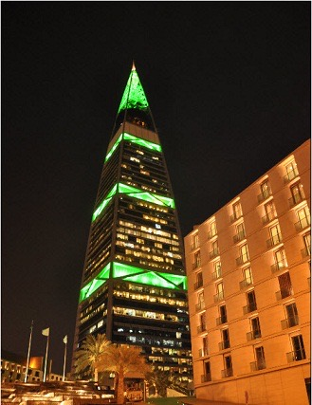
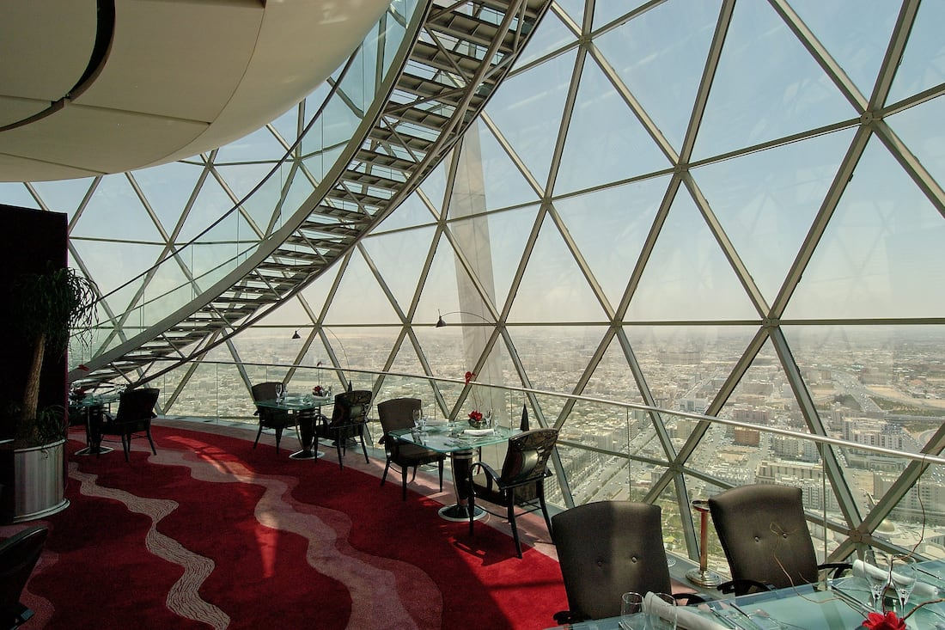
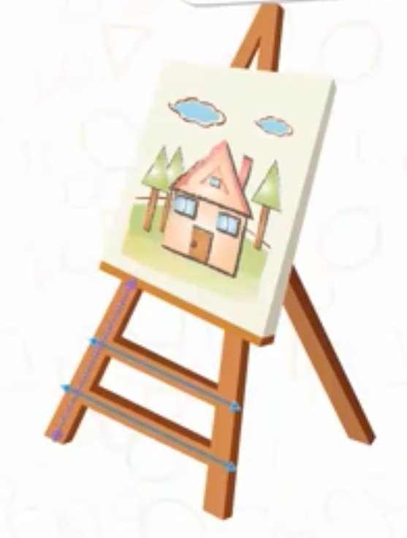
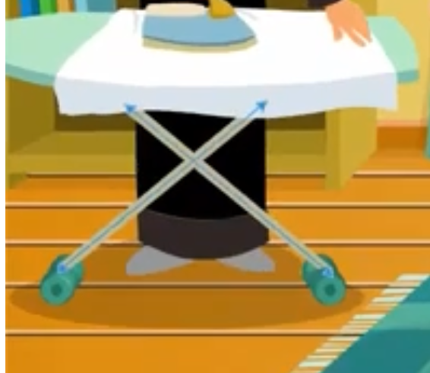
المستقيمات حولنا
صفحة
٤٠

Slide 15
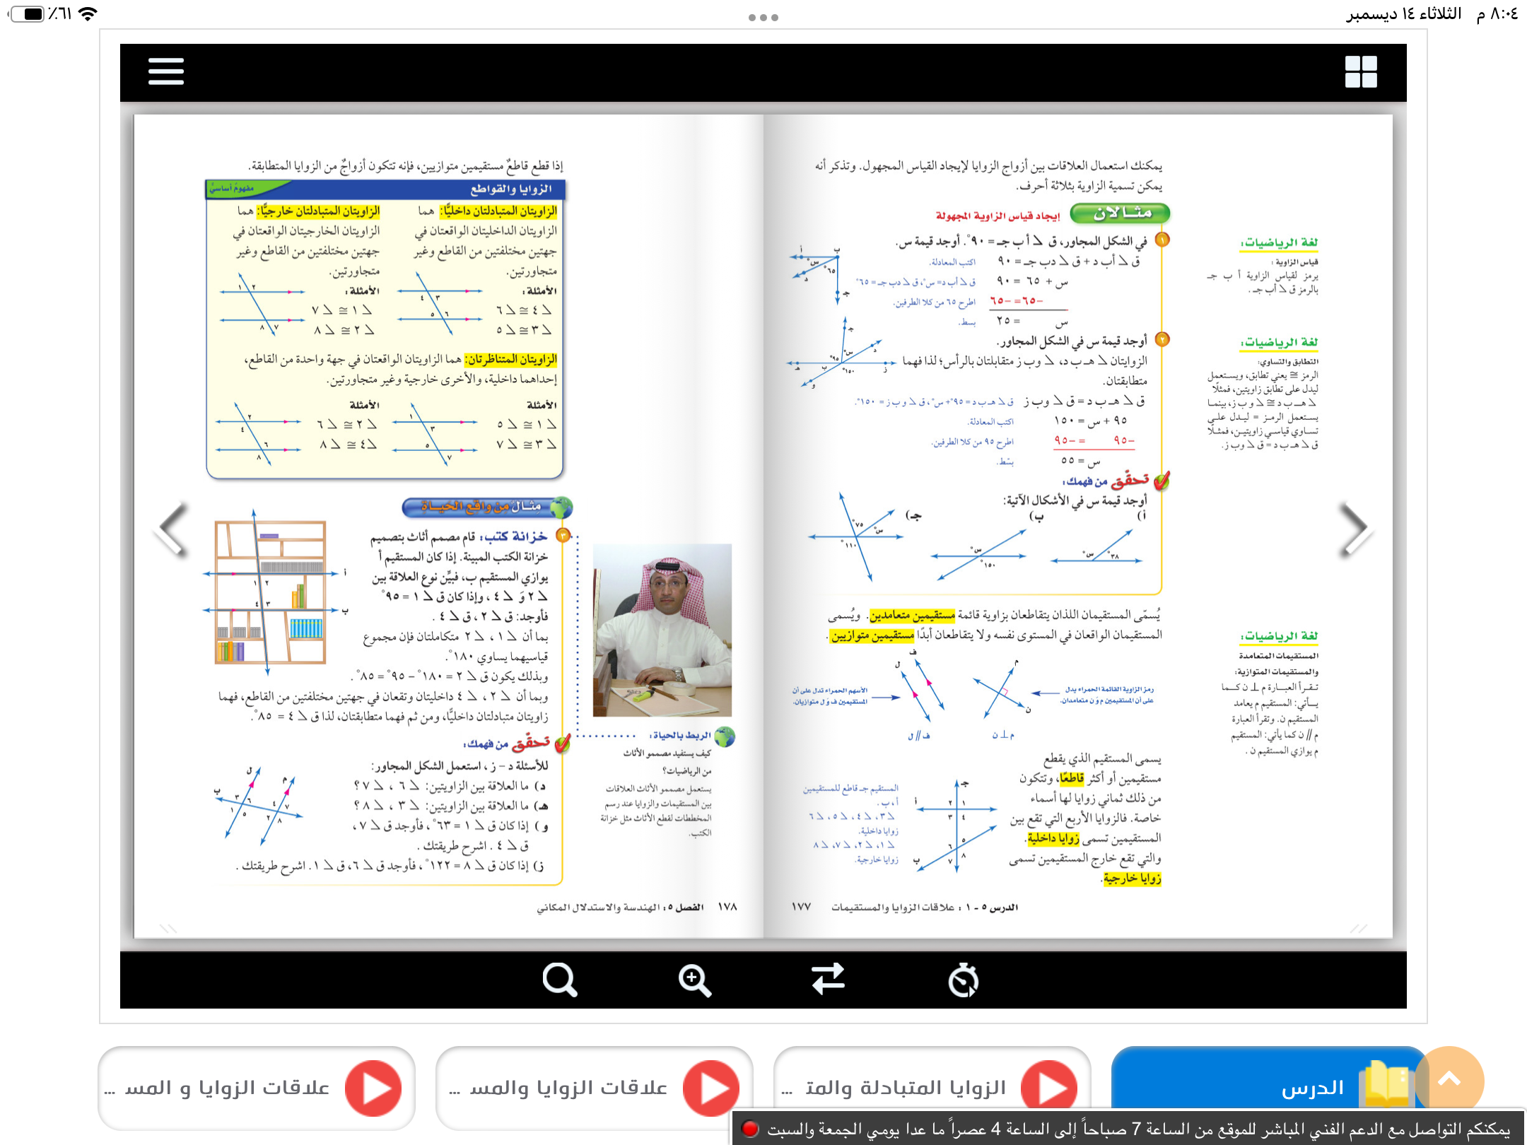
المستقيمين المتوازيين
المستقيمين المتعامدين
م
ف
ن
ل
صفحة
٤١

Slide 16

ج
أ
٢
١
٣
٤
ب
٦
٥
٧
٨
صفحة
٤١

Slide 17
ج
الزاويتان المتبادلتان داخليا
٢
١
أ
🌼
🌸
٣
٤
ب
🌸
٦
٥
🌼
٧
٨
صفحة
٤٢

Slide 18
ج
الزاويتان المتبادلتان خارجيا
☘️
🌹
أ
٢
١
🌼
🌸
٣
٤
ب
٦
🌼
🌸
٥
🌹
☘️
٧
٨
صفحة
٤٢

Slide 19
ج
الزاويتان المتناظرتان
🟠
🟡
🌹
☘️
أ
٢
١
🔵
🔴
🌼
🌸
٣
٤
🟡
🌼
ب
🌸
٦
🟠
٥
🔵
🔴
🌹
☘️
٧
٨
صفحة
٤٢

Slide 20
صفحة
٤٢

Slide 21


تحقق من فهمك
الزاويتان متناظرتان
فكر
زاوج
شارك
الزاويتان متبادلتان خارجيا
صفحة
٤٢

Slide 22
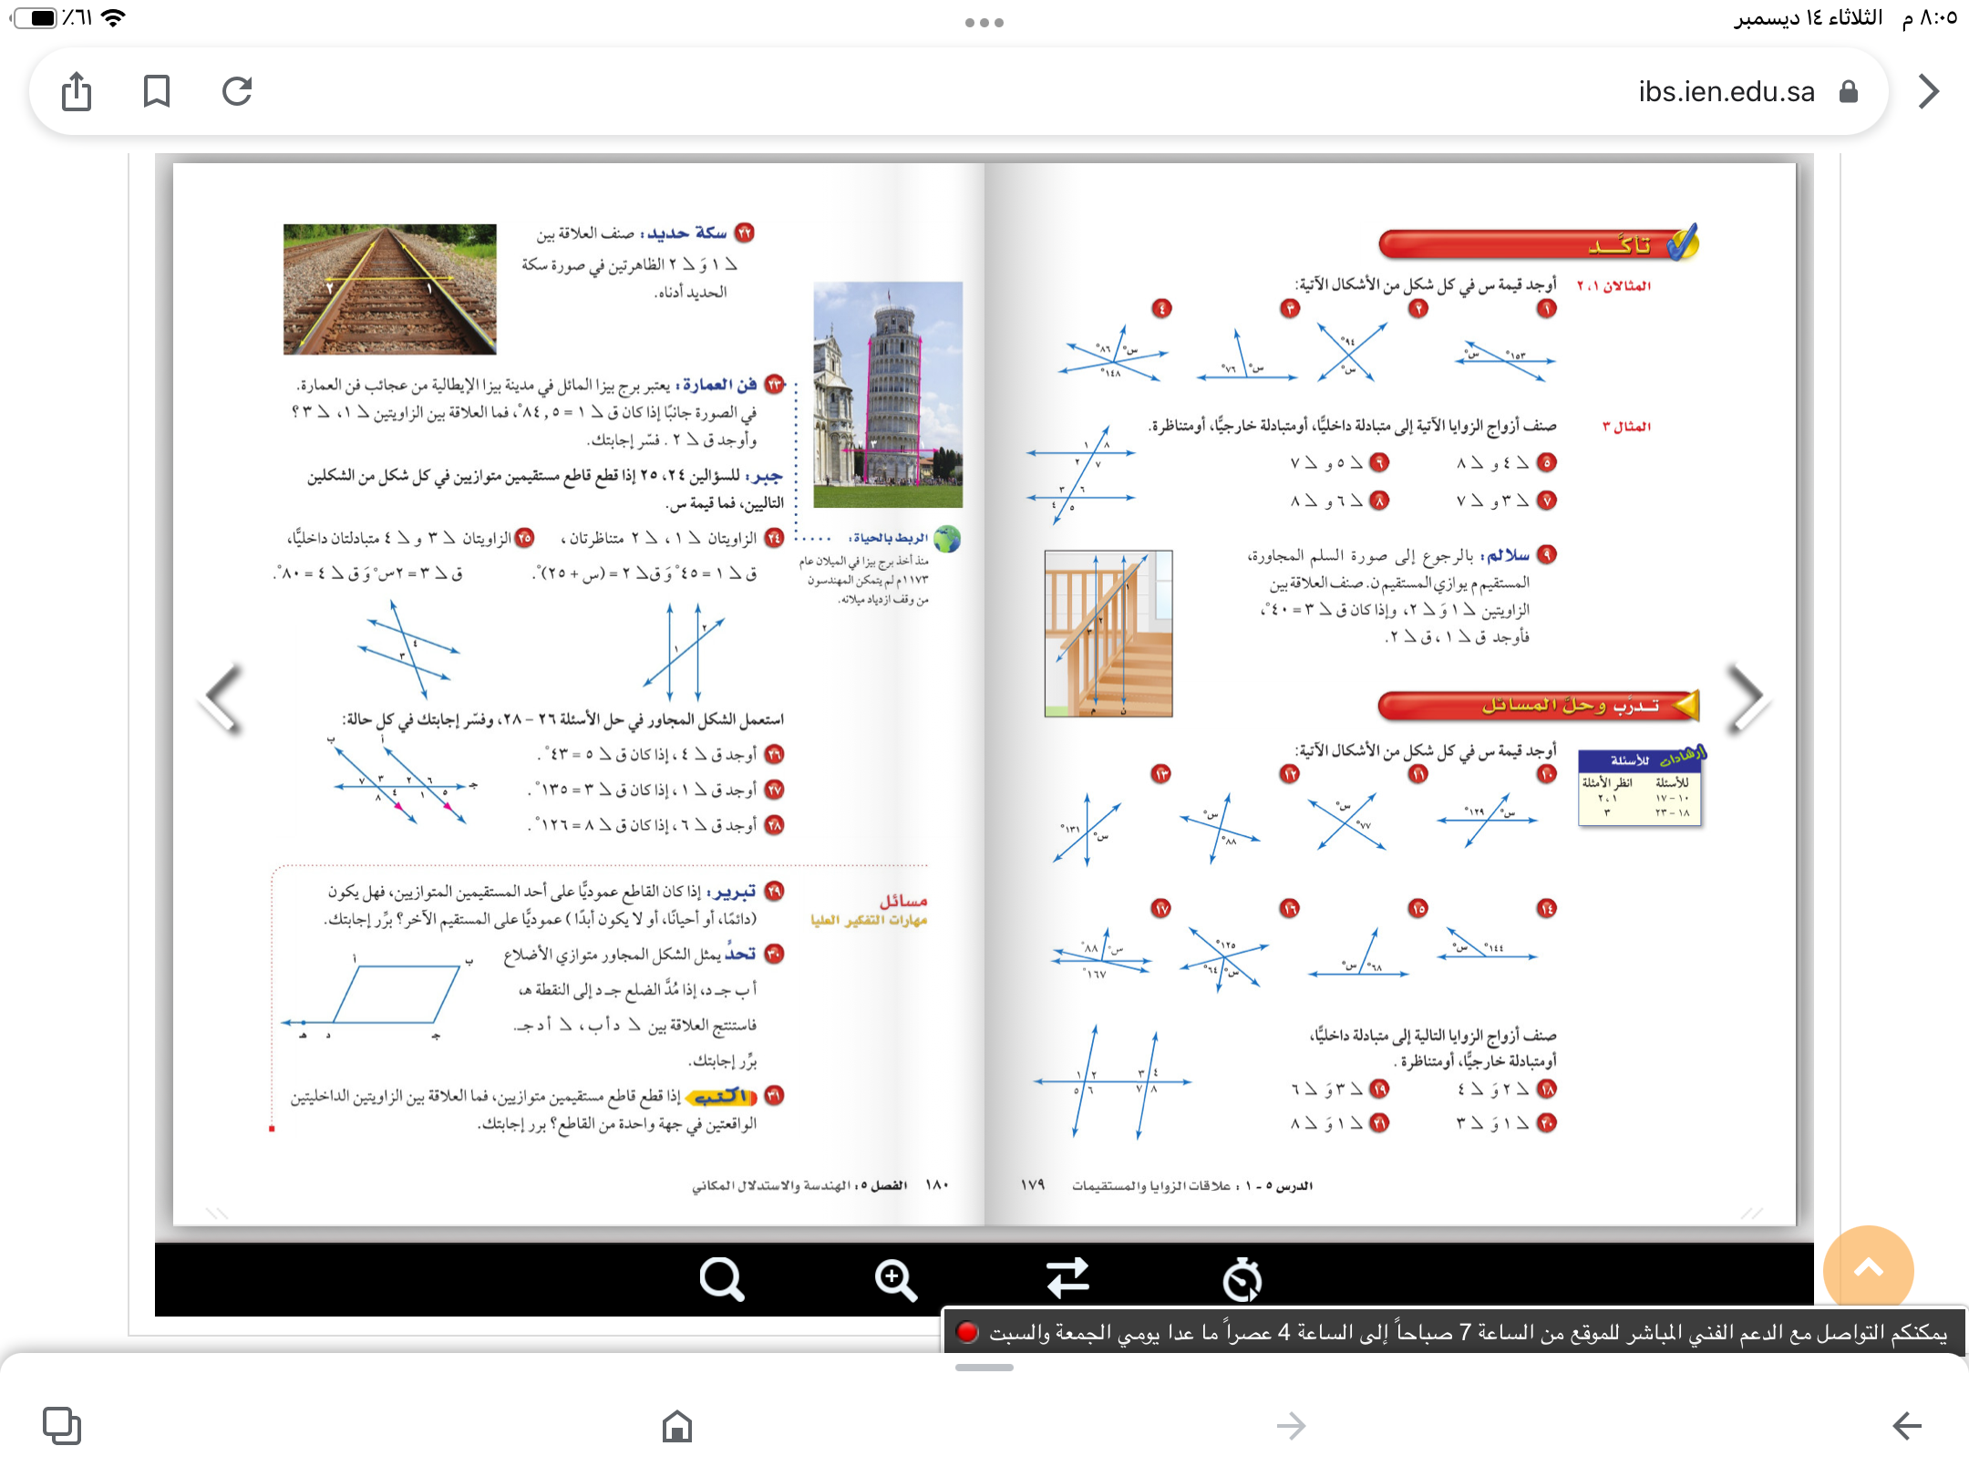
مهارة تفكير عليا
صفحة
٤٤

Slide 23
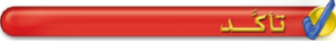

صفحة
٤٣

Slide 24
الحل
صفحة
٤٣

Slide 25

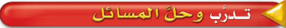
الحل
صفحة
٤٤

Slide 26
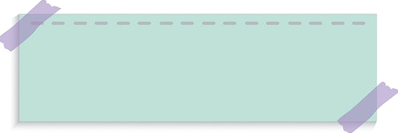



صفحة

Slide 27

الاستفسارات
صفحة

Slide 28




صفحة

Slide 29

الزوايا وانواعها حسب قياسها و
الزوايا المتتامة والمتكاملة والمتقابلة بالرأس
ماذا نعرف
أحدد العلاقات بين الزوايا الناتجة من قطع مستقيم لمستقيمين متوازيين
ماذا سنتعلم
جدول التعلم
الزوايا المتناظرة والمتبادلة داخليًا والمتبادلة خارجيًا
ماذا تعلمنا
صفحة

Slide 30




الواجب
عزيزتي الطالبة
يمكنك زيارة قناة عين التعليمية للاستفادة
سُبْحَانَكَ اللَّهُمَّ وَبِحَمْدِكَ، أَشْهَدُ أَنْ لَا إِلَهَ إِلَّا أَنْتَ أَسْتَغْفِرُكَ وَأَتُوبُ إِلَيْكَ
صفحة
٤٣

Slide 31


روابط مجموعة رِفعة التعليمية
🔻
https://linktr.ee/Refa2
@Maths0120
لاتنسوني من دعواتكم الصادقة
https://t.me/hasna_math
@hasnaa-2

